Slide 1
Старая газета
школа-интернат №6 2015г
70 летию Великой Победы посвящается…

Slide 2
День Победы – один из самых важных российских праздников: 9 мая мы забываем обо всех разногласиях и вспоминаем, что мы единый народ. Этот праздник касается каждого жителя страны, он объединяет поколения и заставляет каждого почувствовать себя частью чего-то важного.

Slide 3
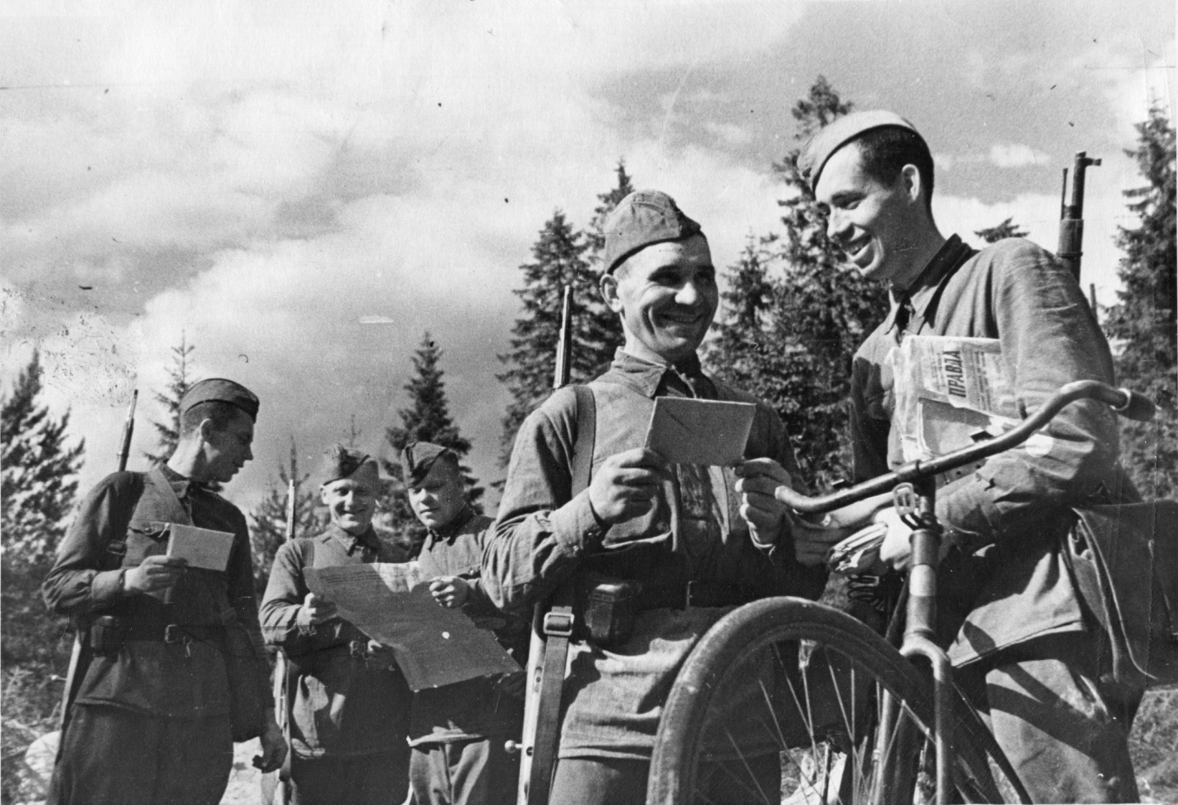
С первых дней войны тема фронта вышла на первое место в советской печати. Боевым действиям Советской армии против войск фашистской Германии посвящались различные информационные заметки, корреспонденции, статьи..

Slide 4
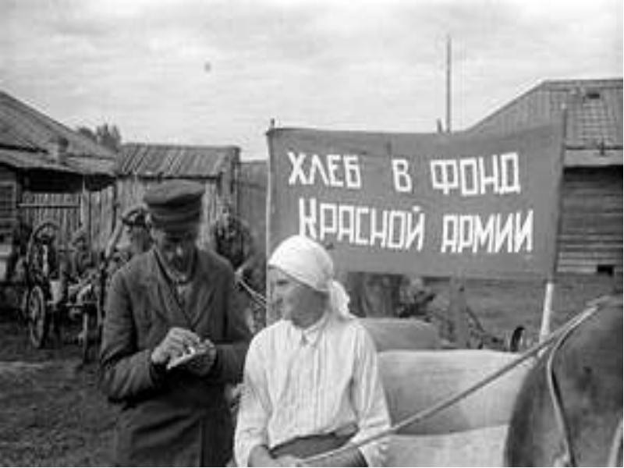
Жизнь тыла повседневное широко освещалась в выступлениях центральной, местной, военной печати, в передачах радио. Призыв «Все для фронта, все для победы!» отражал напряженный труд миллионов людей, кто бесперебойно снабжал армию оружием, боеприпасами, техникой, продовольствием.

Slide 5
Я хочу рассказать о военной газете «Тутаевский ударник»,которую хранят мои друзья в своей семье.

Slide 6
В далёкий 1941 год на фронт ушёл наш земляк Ушаков Владимир Андреевич.Призывался из военкомата города Тутаев,Ярославской области.С нетерпением ждали писем родные о Владимире,но весточка о нём пришла от военной газеты.

Slide 7
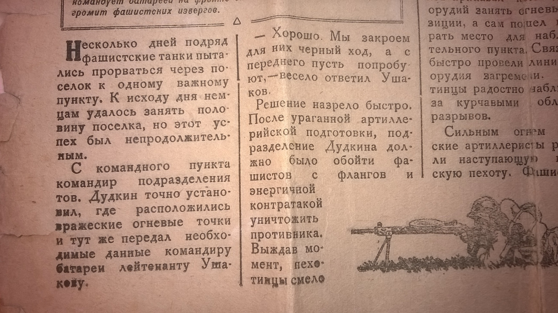
Вот какую историю поведала нам эта газета…..

Slide 8
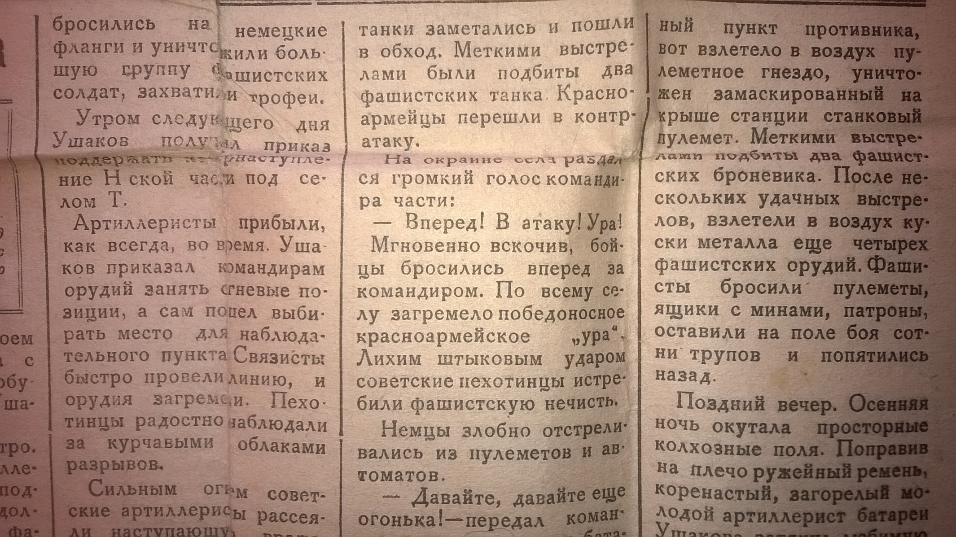

Slide 9
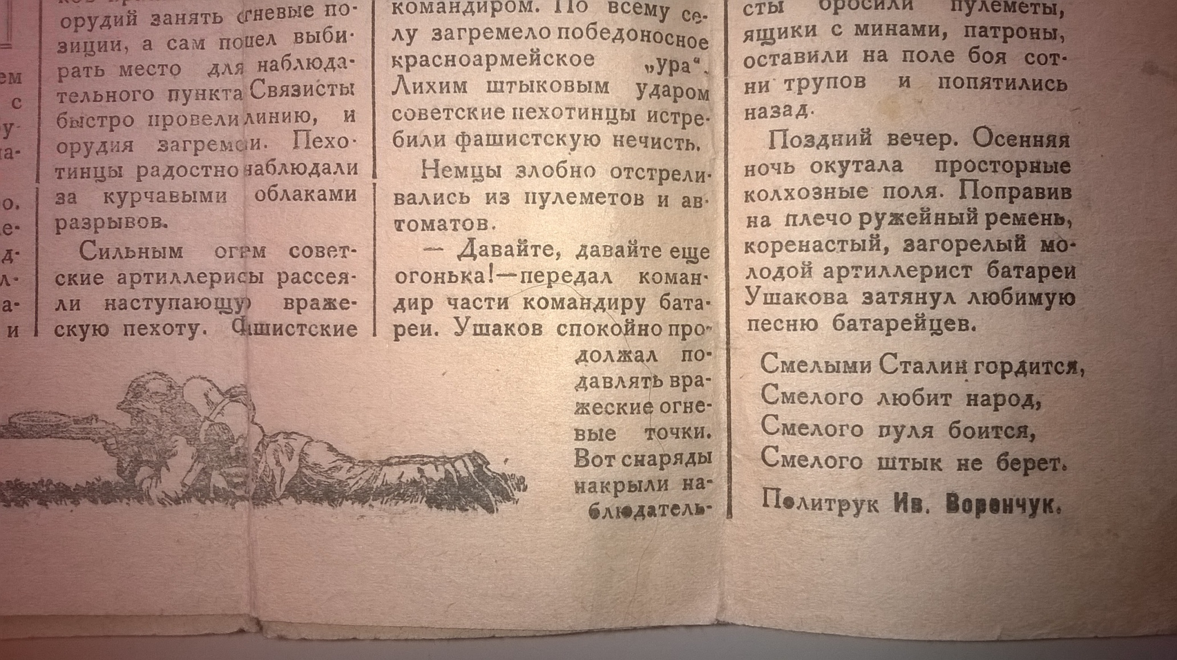
Потомки этого героя и сейчас живут рядом с нами , хранят память о своих предках: в фотографиях,письмах ,газетах и особенно, в своих сердцах.

Slide 10
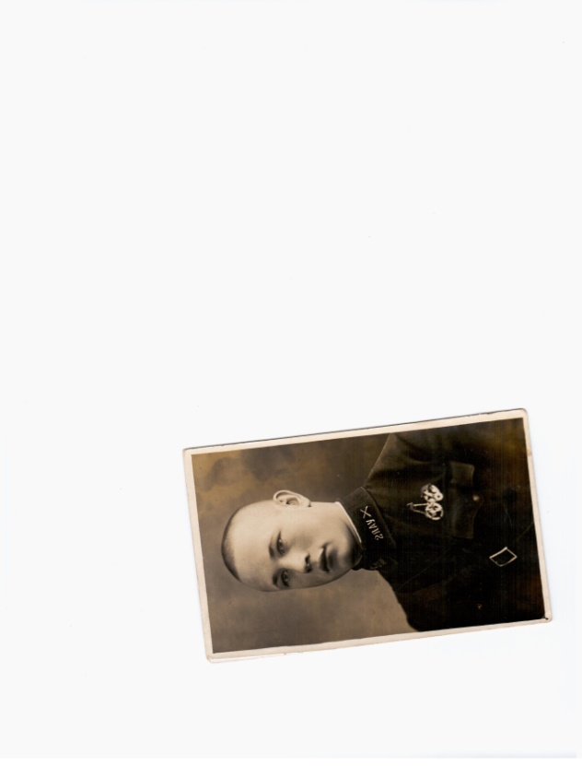
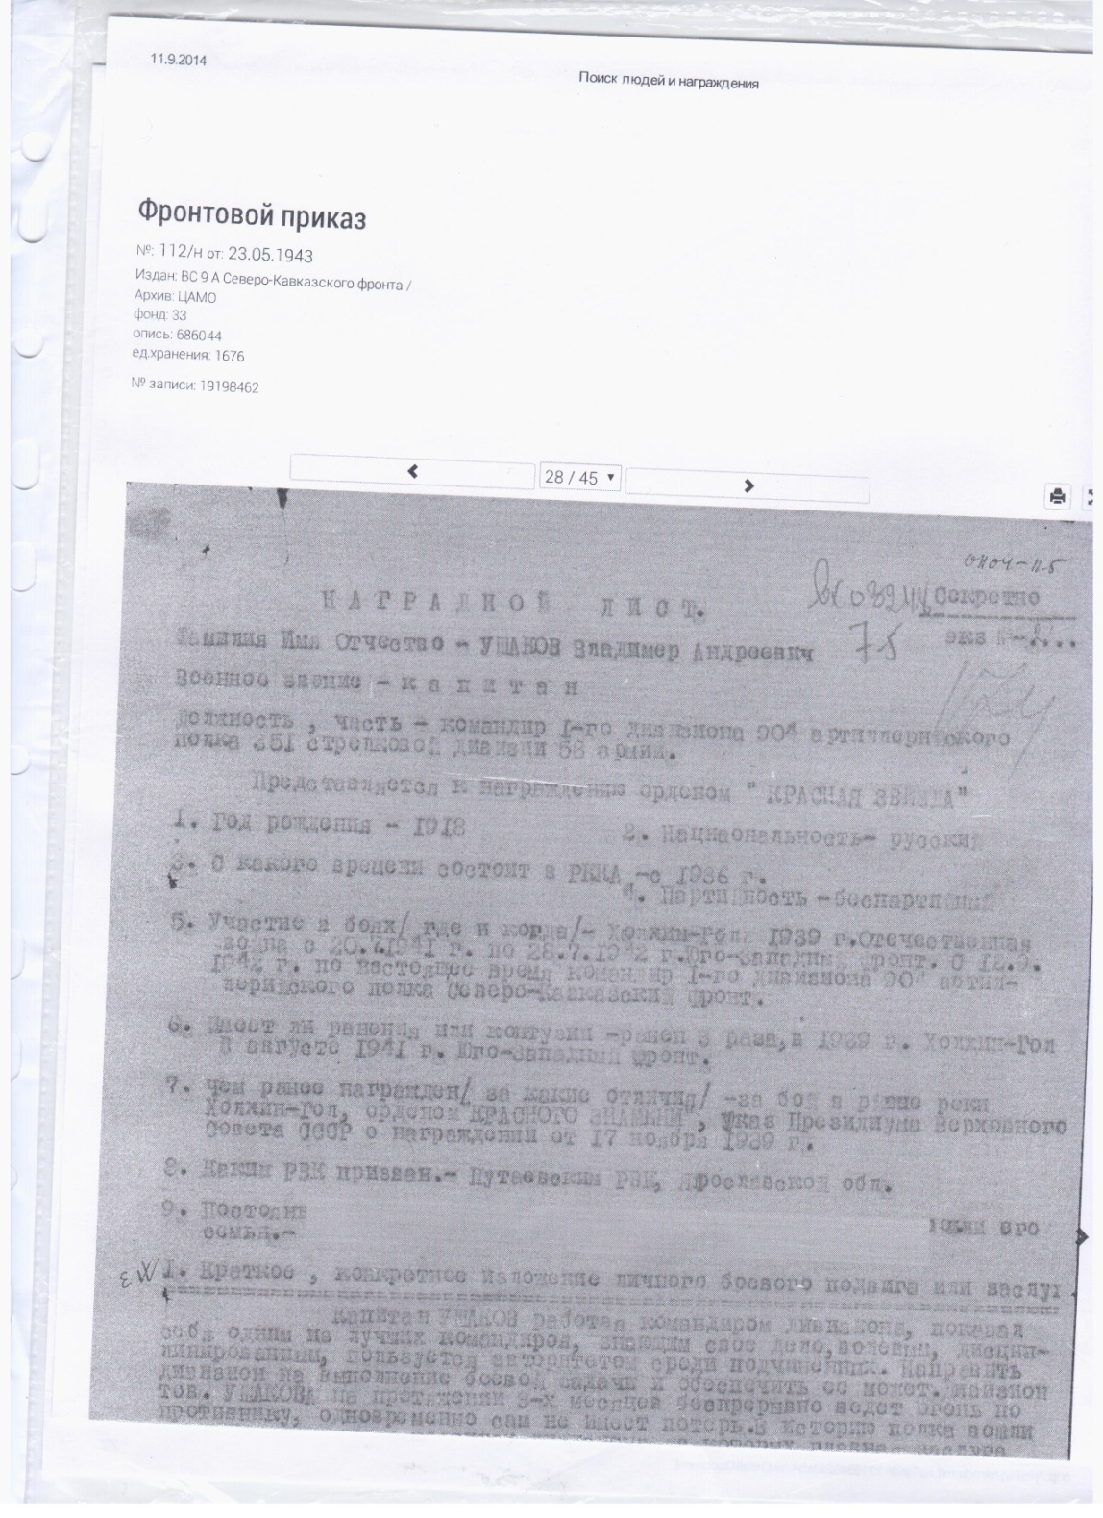
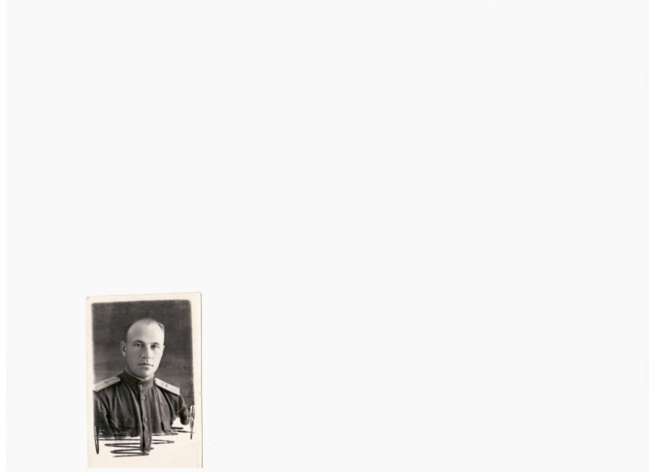
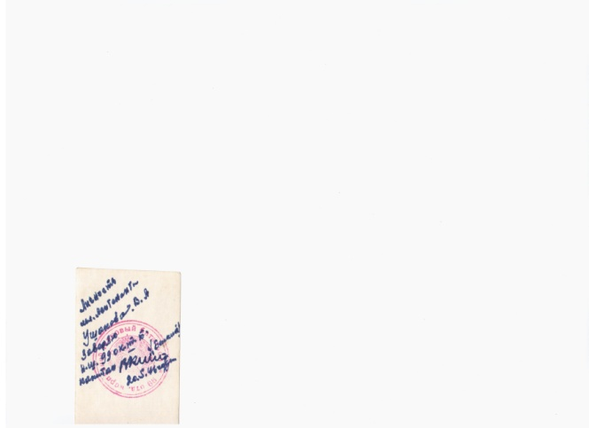

Slide 11
Отрывок из поэмы «Реквием» Роберт Рождественский
Люди! Покуда сердца стучатся, — помните! Какою ценой завоевано счастье, — пожалуйста, помните!

Slide 12
Презентацию подготовил ученик 9 класса Алтунин Игорь .
Руководитель алтунина Юлия Владимировна
Спасибо за внимание!

